Slide 1
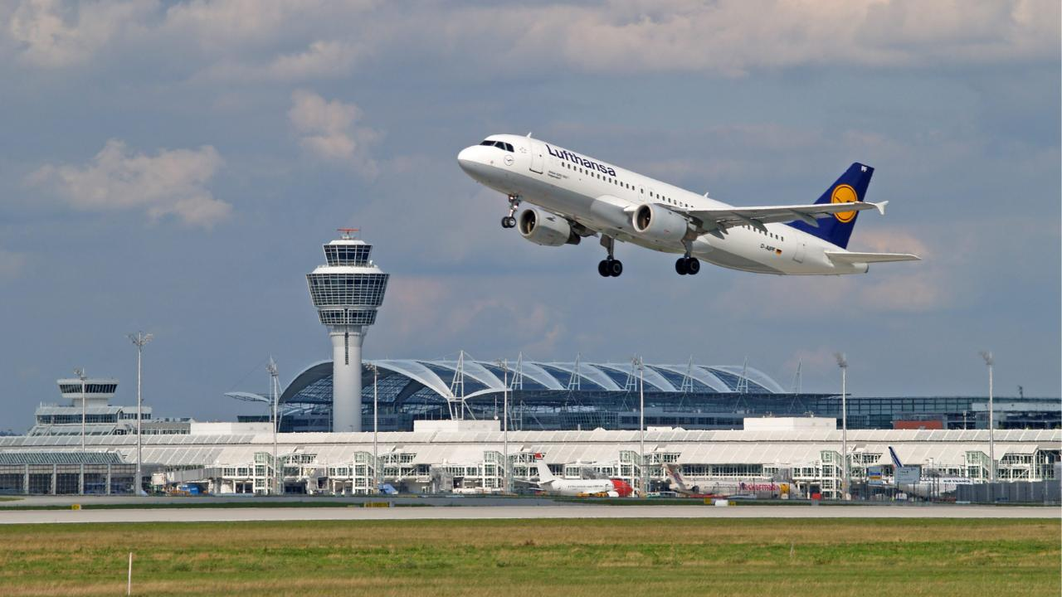
Thema: Auslandsreise
Unterthema: Am Flughafen

Slide 2
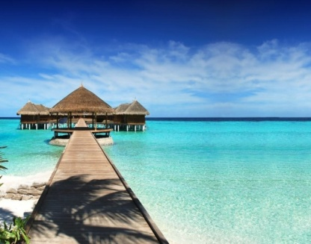
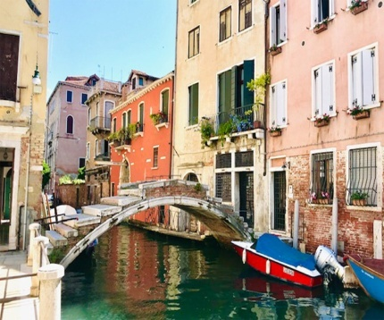
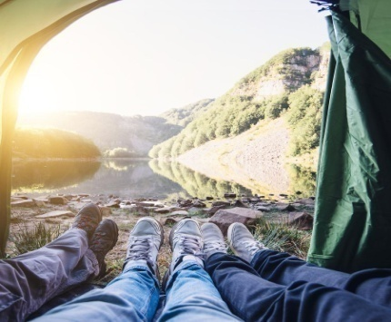
Guten Tag!
Wer fehlt heute?
Der wievielte ist heute?
Wie geht’s?
Wie ist das Wetter heute?
Wie heiβt unser Thema?

Slide 3
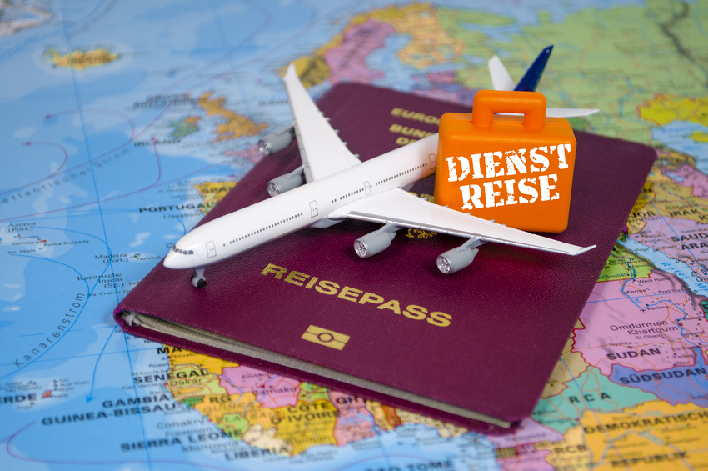
Auslandsreise
Was bedeuten eine Reise für Ihnen?

Slide 4
Unser Stundenmotto
Manche Leute reisen, um Neues zu sehen, aber sie sehen das Neue leider immer mit alten Augen.
Charlotte von Kalb
• Früher führten viele Wege nach Rom. Heute fliegt man.
Markus Weidmann

Slide 5
Reisen
Mit welchem Zweck?
Womit?
Mit wem?
Wann?
Wohin ?
Was machen Reisen mit uns ?
Wie?

Slide 6
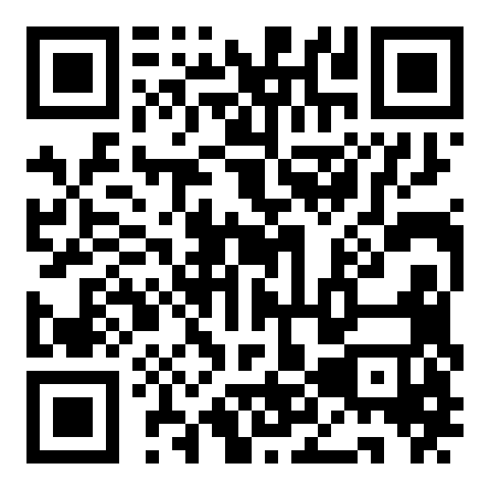
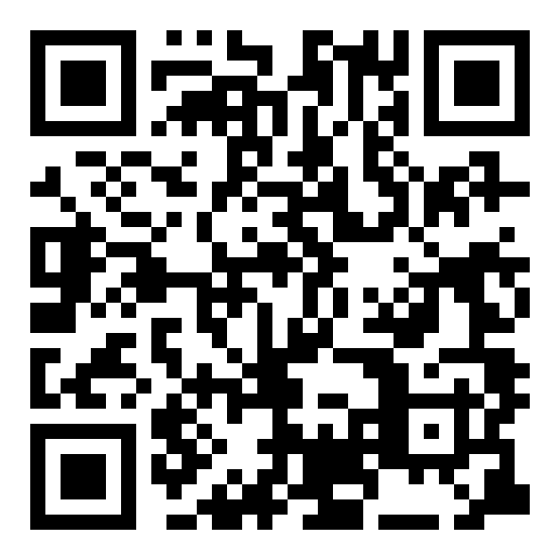
Welche Verkehrsmittel sind das?
https://learningapps.org/6448261 - Verkehrsmittel
Verkehrsmittel – Memory - https://learningapps.org/10220557

Slide 7
Wie komme ich zu...?

Slide 8
Was gibt es in der Stadt?
In der Stadt - http://www.lehrerlenz.de/in_der_stadt_1.html
http://www.lehrerlenz.de/in_der_stadt_2.html
Symbole
http://www.lehrerlenz.de/in_der_stadt_20.html

Slide 9
Wortschatz
https://deutsch.lingolia.com/de/wortschatz/themen/reisen/flughafen
das Flugzeug (die Flugzeuge) - літак
der Flugsteig/das Gate (die Flugsteige/die Gates) – вихід на посадку
der Pass (die Pässe) - паспорт
der Pilot (die Piloten) - пілот weiblich: die Pilotin (die Pilotinnen)
die Stewardess (die Stewardessen) - стюардеса männlich: der Steward (die Stewards)
das Gepäckband (die Gepäckbänder) – багажна стрічка
der Gepäckwagen (die Gepäckwagen)- візок для багажу
die Bordkarte (die Bordkarten) – посадковий квиток
die Start- und Landebahn (die Start-und Landebahnen) – смуга для зльоту та посадки
der Zoll (die Zölle) - митниця

Slide 10
Vokabeltest 1 - https://deutsch.lingolia.com/de/wortschatz/themen/reisen/flughafen/uebungen/articles/vokabeltest-1-4461
Vokabeltest 2
https://deutsch.lingolia.com/de/wortschatz/themen/reisen/flughafen/uebungen/articles/vokabeltest-2-4462
Hӧrverstehen
https://deutsch.lingolia.com/de/wortschatz/themen/reisen/flughafen/text

Slide 11
Lesen wir!
Übung 1. Lesen Sie und übersetzen den Dialog.
Dialog 1
A: Guten Morgen.
B: Guten Morgen.
A: Ich möchte ein Ticket am Montag Flug nach Chicago.
B: Möchten Sie einen Fensterplatz oder einen Platz am Gang?
A: Ich würde gerne Nichtraucher Fensterplatz.
B: Wollen Sie in der Wirtschaft oder in der Business Classreisen?
A: In der Economy-Klasse.
B: Wollen Sie eine einfache Fahrt oder Hin-und Rückfahrt?
A: Eine einfache Fahrkarte, bitte.
B: Sie sind hier. Ihre Flug-Nummer ist ......
A: Vielen Dank. Wann ist Check-in-Zeit?
B: Die Check-in Zeit ist von 2 Stunden vor dem Abflug?
A: Wann ist der Abflug?
B: Es ist 9 Uhr.
A: Ist das ein direkter Flug nach Chicago?
B: Ja, es ist.
A: Was ist die Dauer des Fluges?
B: (Es reicht) 5 Stunden.
A: Was ist das Gepäck Zulage?
B: Das Gepäck beträgt … Euro
A: Kann ich alle Handgepäck?
B: Ja, natürlich.
A: Könnten Sie mir sagen, wo der Duty-free-SHOP ist bitte?
B: Es ist in der Ankunfts-und Abflughalle.
A: Ist das Flugzeug von Warschau schon am Flughafen gelandet?
B: Noch nicht. Wir haben eine kleine Verzögerung.
A: Vielen Dank. Tüschss.

Slide 12
Vokabeln zum Dialog
Der Fensterplatz, -es, -plätze– місце біля вікна
der Platz am Gang – місце біля проходу
derNichtraucherFensterplatz – місце біля вікна у залі, де заборонено курити
dieWirtschaftClass – робочий клас
dieBusinessClass – бізнес клас
dieEconomy-Klasse. – економ клас
dieHin-undRückfahrt, -, -en – поїздка туди і назад
dieeinfacheFahrt, -, -en – поїздка в одну сторону
Check-in-timedieCheck-inZeit – час посадки (реєстрації)
derAbflug, -(e)s, Abflüge - виліт
dasHandgepäck, -s, – ручна сумка
dieAnkunfts-undAbflughalle, -, -en – зал прибуття і відправлення
landen, -te, -t– приземлятись(Syn. ankommen, anlangen, aufkommen, aufsetzen, auftreffen, niedergehen)
die Verzögerung, -, -en - затримка

Slide 13
Dialog 2
Entschuldigen Sie, wo findet der Check-In für den Linienflug LA 356 statt?
Im Abflugbereich "A", im Erdgeschoss am Check-in-Schalter Nummer 15.
Ihr Passport und Ticket, bitte.
Hier. Für mich (wörtlich: mir) einen Fensterplatz, bitte.
Gut. Was geben Sie als Gepäck auf?Hier ist Ihre Bordkarte, Ausgang E-14. Das Bording für den Linienflug endet um 18 Uhr 45 Minuten. Einen angenehmen Flug.

Slide 14
Ankunft am Flughafen / Arrival at the Airport
Monica landet am Flughafen. Erst muss sie ihren Koffer suchen, bevor sie durch den Zoll gehen kann. Monica arrives at the airport. First, she needs to find her suitcase before she can go through customs.
Dialog deutsch
Passkontrolle (P): Guten Tag, Ihren Reisepass bitte.
Monica (M): Hier, bitte sehr.
P: Wie lange bleiben Sie in Deutschland?
M: Eine Woche, dann fliege ich weiter nach Schweden.
P: Danke. Auf Wiedersehen.
M: Auf Wiedersehen.
M: Lena, bist du das?
Lena: Ja, hallo Monica. Bist du schon gelandet?
M: Ja, schon vor einer halben Stunde. Ich steh' immer noch an der Gepäckausgabe. Alle haben schon ihr Gepäck, nur mein Koffer ist nicht da.
L: So ein Pech! Vielleicht musst du jemandem Bescheid sagen?
M: Ja, das mache ich. Wo bist du denn?
L: Ganz nah! Ich stehe vor dem Ausgang und warte auf dich.
M: Na dann bis gleich.
L: Bis gleich!

Slide 15
M: Entschuldigung.
Flughafenbeamte (F): Einen Moment, bitte. So, was kann ich für Sie tun?
M: Ich bin gerade mit dem Flugzeug aus Rio gelandet und mein Koffer ist nicht da.
F: Oh, dann wollen wir mal sehen. Können Sie mir Ihr Ticket zeigen?
M: Gern. Dauert das lange?
F: Ein paar Minuten. Ich muss nur kurz Ihre Daten aufnehmen. - Komisch, Ihr Koffer ist nicht im Computer. Können Sie mir Ihren Koffer kurz beschreiben?
M: Der Koffer ist rot, mittelgroß und hat Rollen.
F: Rot und mittelgroß? Mit einem gelben Band um den Griff?
M: Genau. Woher wissen Sie das denn?
F: Na, da hinten steht er, neben der Säule.
M: Ach super, tausend Dank für Ihre Hilfe!
F: Gern geschehen.
M: Auf Wiedersehen.

Slide 16
Zollbeamter (Z): Einen Moment mal, junge Dame.
M: Ja, bitte?
Z: Haben Sie vielleicht etwas zu verzollen?
M: Zu verzollen? Was meinen Sie denn?
Z: Alkohol oder Zigaretten?
M: Nein, ich habe nur eine Flasche brasilianisches Bier dabei. Das darf man doch einführen?
Z: Na klar! Eine Flasche ist kein Problem. Aber Bier haben wir in Deutschland eigentlich genug...
M: Das stimmt, aber es ist ein Geschenk für eine Freundin.
Z: Na, dann eine schöne Zeit in Deutschland.
M: Danke schön.
L: Monica, hey, da bist du ja!
M: Lena, endlich. Schön, dich zu sehen. Mann, mir ist vielleicht was passiert...

Slide 17
Hausaufgabe
1. Schreiben Sie bitte und inszenieren den Dialog – Am Flughafen!
2. Erlernen Sie bitte gramatische Regeln!

Slide 18
Hausaufgabe 2
Wie sollte Ihre Reise aussehen?
Worauf freuen Sie sich bei dieser Reise? Was lassen Sie für einige Zeit gerne zurück?
Wer freut sich über Ihre Reise:
– zu Hause,
– dort, wo Sie hinreisen?
Möchten Sie auf dieser Reise etwas lernen? Was?
Was für Menschen wollen Sie kennenlernen:
– Wen werden Sie voraussichtlich treffen?
– Was wissen Sie von ihm?
– Was weiß er von Ihnen?
Wem nützt Ihre Reise?
Wem schadet sie?

Slide 19
Welche Konflikte löst Ihre Reise aus?
Was nehmen Sie auf Ihre Reise mit?
Was bringen Sie nach Hause?
Können Sie einschätzen, wann Sie in Ihrem Reiseland jemanden verletzen?
– mit Ihren Fotoapparaten und anderen Aufnahmegeräten,
– mit Ihren Trinkgeldern und Geschenken,
– mit Ihren Gewohnheiten?
Wie viel Zeit werden Sie in Städten verbringen, wievielauf dem Land?
Erlaubt Ihr Terminkalender unvorhergesehene Besuche und Gespräche?
Wie viel Zeit haben Sie für sich selber?
Kehren Sie gerne nach Hause zurück? Wenn ja, warum?

